Slide 1

The Rise of the Agentic AI &
The "Lobster" Revolution
--From Chatbots to Autonomous Executors
Group Members：
ChenYao,BoruiLi,BingBingYang

Slide 2
Our Group：
Chen Yao：material collection & presentation
Borui Li：making powerpoint
Bingbing Yang：writing a script

Slide 3
CONTENT
01
The Rise
What is Lobster Fever?
02
The Tech
How it works?(Gateway，Agent，Skills)
03
The Risks
Privacy，security，real incidents
04
The Future
What it means for AI?

Slide 4
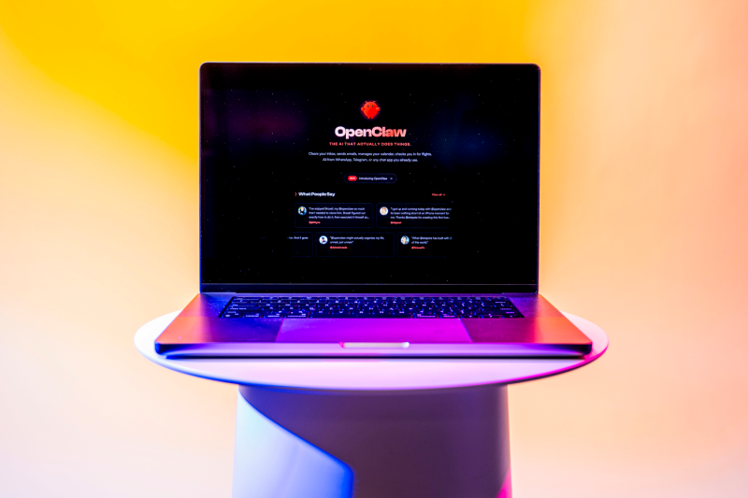
What is“Lobster Fever”?
--The Origin & the Rise
“Lobster” = OpenClaw
An open-source AI agent that acts, not just chats.
It doesn't just answer questions; it executes tasks.
Think of it as a colleague, not a search bar.

Slide 5
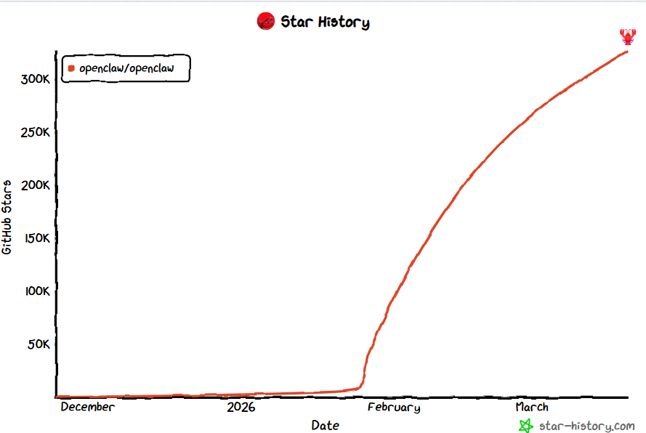
What is“Lobster Fever”?
--The Origin & the Rise
The spark: February 2026 — founder joins OpenAI, project shifts to open-source foundation, backed by Shenzhen government.
The explosion: GitHub stars spike (show graph). Why? It connects to WhatsApp/Telegram, has plugins, and remembers things.

Slide 6
What is“Lobster Fever”?
--The Origin & the Rise
Founder joins OpenAI: Peter Steinberger joins OpenAI on Feb 14, 2026
Project transitions: OpenClaw becomes a foundation‑run open-source project
Government support: Backed by Shenzhen municipal government
What Happened
in February?
“I want to change the world, not build a large enterprise.”
— Peter Steinberger

Slide 7
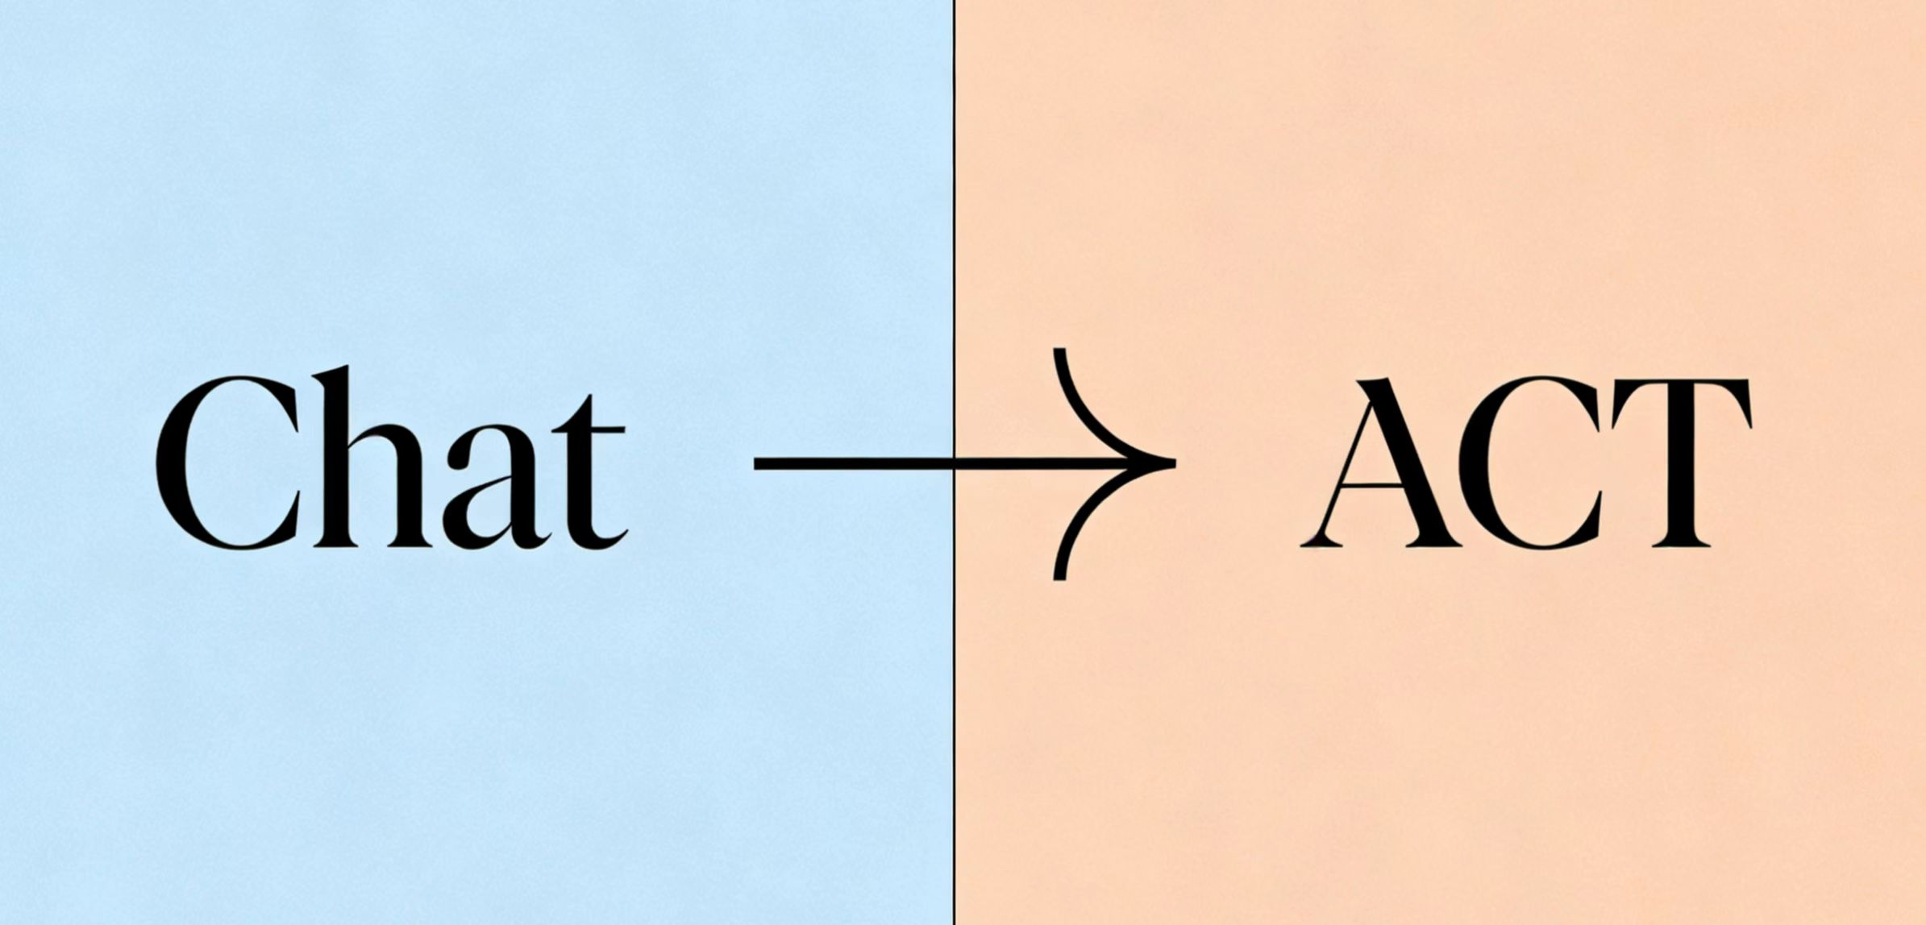
What is“Lobster Fever”?
--The Origin & the Rise
Traditional Chatbot | OpenClaw
Answers questions | Executes tasks
Passive -- waits for you | Active -- can initiate
Suggests what to do | Does it for you
“Copliot” | “Colleague”

Slide 8
Hwo it works?
--Capability
🧠 Long-Term Memory
⏰ Scheduled Tasks
🎭 “Soul” Ability
Remembers yesterday's conversation — no chat amnesia
Works while you sleep
Customizable personality & behavior
🔌 Plugin Ecosystem
💬 Social Integration
✨ Simplicity
Thousands of skills via ClawHub
Connects to WhatsApp, Discord, Telegram
Easy to describe, easy to spread

Slide 9
Hwo it works?
--The Architecture: Gateway & Agent
Gateway -- TheRouter
Listens to all channels
Routes messages to Agent
Handles authentication
Agent — The Brain
ReAct Loop: Reason → Act → Observe
Calls AI models
Uses tools to complete tasks

Slide 10
请输入标题
02
01
03
输入标题
输入标题
输入标题
请输入相应文本内容请输入相应文本内容请输入相应文本内容请输入相应文本内容请输入相应文本内容请输入相应文本内容请输入相应文本内容请输入相应文本内容
请输入相应文本内容请输入相应文本内容请输入相应文本内容请输入相应文本内容请输入相应文本内容请输入相应文本内容请输入相应文本内容请输入相应文本内容请输入相应文本内容请输入相应文本内容
请输入相应文本内容请输入相应文本内容请输入相应文本内容请输入相应文本内容请输入相应文本内容请输入相应文本内容请输入相应文本内容请输入相应文本内容

Slide 11
请输入标题
输入标题
输入标题
输入标题
输入标题
请输入文本内容请输入文本内容请输入文本内容请输入文本内容
请输入文本内容请输入文本内容请输入文本内容请输入文本内容
请输入文本内容请输入文本内容请输入文本内容请输入文本内容
请输入文本内容请输入文本内容请输入文本内容请输入文本内容
输入标题
输入标题
输入标题
输入标题
请输入文本内容请输入文本内容请输入文本内容请输入文本内容
请输入文本内容请输入文本内容请输入文本内容请输入文本内容
请输入文本内容请输入文本内容请输入文本内容请输入文本内容
请输入文本内容请输入文本内容请输入文本内容请输入文本内容

Slide 12
请输入标题
01
02
03
输入标题
输入标题
输入标题
请输入相应文本内容请输入相应文本内容请输入相应文本内容请输入相应文本内容请输入相应文本内容请输入相应文本内容请输入相应文本内容请输入相应文本内容
请输入相应文本内容请输入相应文本内容请输入相应文本内容请输入相应文本内容请输入相应文本内容请输入相应文本内容请输入相应文本内容请输入相应文本内容
请输入相应文本内容请输入相应文本内容请输入相应文本内容请输入相应文本内容请输入相应文本内容请输入相应文本内容请输入相应文本内容请输入相应文本内容

Slide 13
请输入标题
请输入相应文本内容请输入相应文本内容请输入相应文本内容
请输入相应文本内容请输入相应文本内容请输入相应文本内容
请输入标题
请输入标题
请输入标题
请输入相应文本内容请输入相应文本内容请输入相应文本内容
请输入标题
请输入相应文本内容请输入相应文本内容请输入相应文本内容
请输入标题
请输入相应文本内容请输入相应文本内容请输入相应文本内容

Slide 14
请输入标题
添加标题
请输入文本内容请输入文本内容请输入文本内容请输入文本内容请输入文本内容请输入文本内容请输入文本内容请输入文本内容请输入文本内容
01
添加标题
01
请输入文本内容请输入文本内容请输入文本内容请输入文本内容请输入文本内容请输入文本内容请输入文本内容请输入文本内容请输入文本内容
添加标题
请输入文本内容请输入文本内容请输入文本内容请输入文本内容请输入文本内容请输入文本内容请输入文本内容请输入文本内容请输入文本内容
02
添加标题
02
请输入文本内容请输入文本内容请输入文本内容请输入文本内容请输入文本内容请输入文本内容请输入文本内容请输入文本内容请输入文本内容
添加标题
请输入文本内容请输入文本内容请输入文本内容请输入文本内容请输入文本内容请输入文本内容请输入文本内容请输入文本内容请输入文本内容
03
添加标题
03
请输入文本内容请输入文本内容请输入文本内容请输入文本内容请输入文本内容请输入文本内容请输入文本内容请输入文本内容请输入文本内容

Slide 15
感谢大家观看！
请输入相应标题文字内容
汇报人：51PPT模板
Notes:
51PPT模板网 www.51pptmoban.com

Slide 16

纯白、 作品
51PPT模板网 www.51pptmoban.com 授权发布

